Slide 1
PHP
编程
文件上传、图像处理

Slide 2
TP3.2文件上传
实例化上传类
use Think\Upload;
设置上传配置
$config = array(
'maxSize' => 1048576,
'rootPath' => C('UPLOAD'), //注意此目录不会自动创建
'exts' => array('jpg', 'gif', 'png', 'jpeg'),
'autoSub' => true,
'subName' => array('date','Ym'),
);
实例化上传对象
$upload = new Upload($config)
执行上传,成功返回文件信息数组，失败返回false
$info = $upload->upload();
获取上传失败的错误信息
$upload -> getError();

Slide 3
TP5.1文件上传
获取表单上传文件
$file = request()->file('image');
上传
上传配置 $conf = [ 'size'=>1048576, 'ext'=>'jpg,jpeg,png,gif', ];
执行上传 $info = $file->validate($conf)->move( './uploads');
获取上传成功信息
$info->getExtension()
扩展名 jpg
$info->getSaveName();
保存目录/文件名 20181226\467f15f018a6b85269f1251a4a6ca480.jpg
$info->getFilename();
文件名 467f15f018a6b85269f1251a4a6ca480.jpg
echo $info->getPath()；
目录路径 ..\uploads\20181226
获取上传失败错误信息
$file->getError();

Slide 4
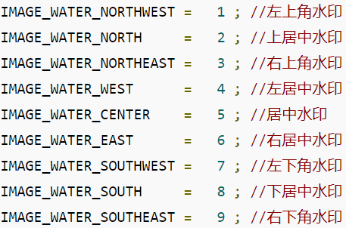
TP3.2图像处理
导入图像处理类
use Think\Image();
生成图像资源对象
$image = new Image();
缩放
$image-> open('image.png')
->thumb(150, 150)
->save('thumb.png');
水印
$image-> open( 'image.png' )
->water( 'water.png' , Image::IMAGE_WATER_NORTHWEST , 30 )
->save( 'mage.png' );
./logo.png 为水印图片
Image::IMAGE_WATER_NORTHWEST为水印位置，默认右下角
30为水印图片透明度 （0~100，默认值是80,值越小透明度越高）

Slide 5
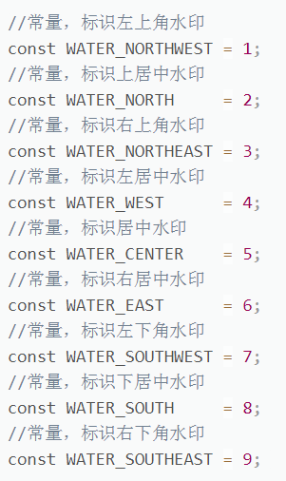
TP5.1图像处理
下载软件包：修改composer.json文件
"require": {
"php": ">=5.6.0",
"topthink/framework": "5.1.*",
"topthink/think-image": "^1.0"
},
导入图像处理类
use think\Image;
生成图像资源对象
$image = Image::open('./image.png');
缩放
$image->thumb(150, 150)->save('./thumb.png');
水印
$image->water('water.png',Image::WATER_NORTHWEST,30)
->save ge.png');

